Slide 1


Přednáška XI.
Asociace ve čtyřpolní tabulce a základy korelační analýzy
Relativní riziko a poměr šancí
Princip korelace dvou náhodných veličin
Korelační koeficienty – Pearsonův a Spearmanův
Korelace a kauzalita

Slide 2
Opakování – Fisherův exaktní test
Jak funguje Fisherův exaktní test?
Veličina X | Veličina Y
 | Y = 1 | Y = 2 | Celkem
X = 1 | a | b | a + b
X = 2 | c | d | c + d
Celkem | a + c | b + d | n

Slide 3
Opakování – Chí-kvadrát test dobré shody
Lze použít chí-kvadrát test dobré shody na testování normality dat?
Pokud ano, jak?

Slide 4
1. Vyjádření rizik ve čtyřpolní tabulce

Slide 5
Motivace
Sledujeme souvislost věku matky a výskytu náhlého úmrtí kojence (SIDS). Výsledky dány v tabulce:
Pomocí Pearsonova chí-kvadrát nebo Fisherova exaktního testu můžeme rozhodovat o závislosti/nezávislosti dvou sledovaných veličin. Testy ale neumožňují tento vztah kvantifikovat.
Má-li to smysl a chceme-li kvantifikovat (rozhodovat o těsnosti této závislosti) můžeme použít tzv. relativní riziko (RR) a poměr šancí (OR).
SIDS | Věk matky
 | Do 25 let | 25 a více let | Celkem
Ano | 29 | 15 | 44
Ne | 7301 | 11241 | 18542
Celkem | 7330 | 11256 | 18586

Slide 6
Srovnávané skupiny
Pomocí RR i OR můžeme srovnat pravděpodobnosti výskytu sledovaného jevu ve dvou různých skupinách:
1. skupina s pravděpodobností výskytu události P₁:
  experimentální skupina – např. léčená novou léčbou
  riziková skupina – např. hypertonici
  skupina s expozicí určitému faktoru – např. horníci
2. skupina s pravděpodobností výskytu události P₀:
  kontrolní skupina
  skupina bez expozice

Slide 7
Relativní riziko = Relative risk
Výpočet relativního rizika (RR) umožňuje srovnat pravděpodobnosti výskytu sledovaného jevu ve dvou různých skupinách.
1. skupina – experimentální nebo skupina s expozicí určitému faktoru
2. skupina – kontrolní nebo skupina bez expozice
Pravděpodobnost výskytu jevu v 1. skupině (experimentální)
Pravděpodobnost výskytu jevu ve 2. skupině (kontrolní)
Sledovaný jev | Skupina
 | Experimentální | Kontrolní | Celkem
Ano | a | b | a + b
Ne | c | d | c + d
Celkem | a + c | b + d | n

Slide 8
Příklad – relativní riziko
Sledujeme souvislost věku matky a výskytu náhlého úmrtí kojence (SIDS). Výsledky dány v tabulce:
SIDS | Věk matky
 | Do 25 let | 25 a více let | Celkem
Ano | 29 | 15 | 44
Ne | 7301 | 11241 | 18542
Celkem | 7330 | 11256 | 18586
Riziko výskytu SIDS u dětí matek ve věku do 25 je téměř třikrát vyšší než u dětí matek rodících ve vyšším věku.

Slide 9
Riziko vs. „šance“ (odds)
Riziko a pravděpodobnost – odhad pravděpodobnosti vzniku onemocnění
Relativní riziko – poměr dvou pravděpodobností
Šance – poměr pravděpodobnosti výskytu jevu a výskytu opačného jevu
  nabývá hodnot mezi 0 a nekonečnem
  pokud kůň vyhraje s pravděpodobností 10%, jaká je jeho šance na výhru?

Slide 10
Poměr šancí = Odds ratio
Poměr šancí (OR) je další charakteristikou, která umožňuje srovnat výskyt sledovaného jevu ve dvou různých skupinách.
1. skupina – experimentální nebo skupina s expozicí určitému faktoru
2. skupina – kontrolní nebo skupina bez expozice
Pravděpodobnost výskytu jevu v 1. skupině (experimentální)
1 – Pravděpodobnost výskytu jevu v 1. skupině (experimentální)
Pravděpodobnost výskytu jevu ve 2. skupině (kontrolní)
1 – Pravděpodobnost výskytu jevu ve 2. skupině (kontrolní)
Sledovaný jev | Skupina
 | Experimentální | Kontrolní | Celkem
Ano | a | b | a + b
Ne | c | d | c + d
Celkem | a + c | b + d | n

Slide 11
Příklad – odds ratio
Sledujeme souvislost věku matky a výskytu náhlého úmrtí kojence (SIDS). Výsledky dány v tabulce:
SIDS | Věk matky
 | Do 25 let | 25 a více let | Celkem
Ano | 29 | 15 | 44
Ne | 7301 | 11241 | 18542
Celkem | 7330 | 11256 | 18586
„Šance“ na výskyt SIDS u dětí matek ve věku do 25 je téměř třikrát vyšší než u dětí matek rodících ve vyšším věku.

Slide 12





Grafické srovnání RR a OR
Výskyt sledovaného jevu
A
B
Bez výskytu sledovaného jevu
RR =
OR =

Slide 13
Umělý příklad – pití slazených nápojů
Sledujeme vliv pití slazených nápojů na výskyt zubního kazu. Výsledky dány v tabulce:
Zubní kaz | Pití slazených nápojů
 | Ano | Ne | Celkem
Ano | 34 | 19 | 53
Ne | 16 | 31 | 47
Celkem | 50 | 50 | 100

Slide 14
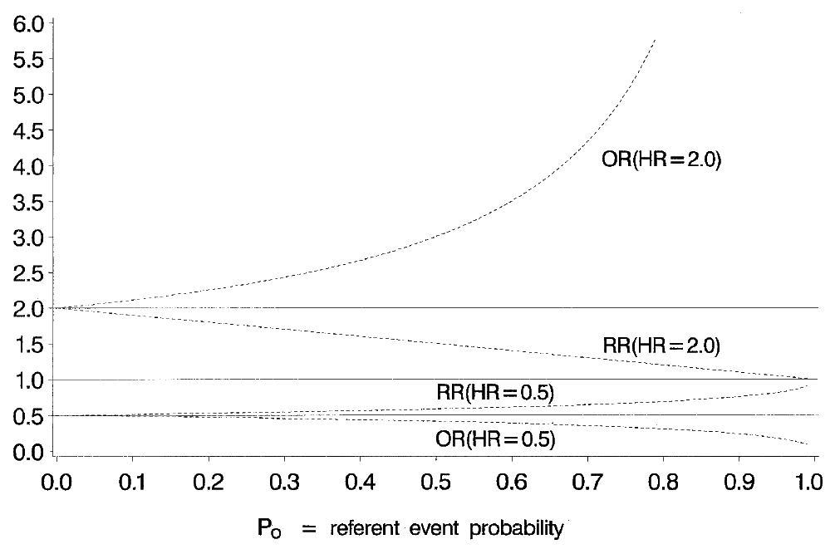
Srovnání RR a OR
Hodnoty, jakých může nabývat RR i OR, souvisí s četností výskytu sledované události v kontrolní (referenční) skupině.

Slide 15
Komentáře k RR, OR
hodnota relativního rizika leží mezi 0 a 1/P₀
pro běžné jevy nelze pozorovat vysoké hodnoty relativního rizika
pokud je riziko v kontrolní skupině 66%, maximální RR je 1,5
OR je obtížnější interpretovat
může být vhodné konvertovat na RR, musíme ale znát riziko v kontrolní skupině
nevychází stejně, ale oba jsou validní ukazatele účinku
ALE POKUD SE NEJEDNÁ O VZÁCNÝ JEV, OR NELZE INTERPRETOVAT JAKO RR!!!

Slide 16
Výhody a nevýhody RR a OR
Nevýhoda OR:
  obtížná interpretace.
Výhoda i nevýhoda RR:
  nezajímá ho samotná pravděpodobnost výskytu jevu, ale pouze jejich podíl → korektní použití RR je však pouze v případě, že pravděpodobnost výskytu jevu v kontrolní skupině je reprezentativní (není ovlivněna výběrem sledovaných subjektů).

Slide 17
Prospektivní a retrospektivní studie
Prospektivní studie
U některých subjektů je rizikový faktor přítomen a u jiných ne → sledujeme v čase, zda se vyskytne událost.
Retrospektivní studie
U některých subjektů se událost vyskytla a u jiných ne → zpětně hodnotíme, zda se liší s ohledem na nějaký rizikový faktor.

Slide 18
Použití RR a OR
Prospektivní studie – u některých subjektů je rizikový faktor přítomen a u jiných ne → sledujeme, zda se vyskytne událost.
Zjištěná pravděpodobnost výskytu události v kontrolní skupině je reprezentativní, neboť prospektivně zařazujeme všechny pacienty
→ korektní použití RR.
Retrospektivní studie – u některých subjektů se událost vyskytla a u jiných ne → zpětně hodnotíme, zda se liší s ohledem na nějaký rizikový faktor.
Zjištěná pravděpodobnost výskytu události v kontrolní skupině není reprezentativní, neboť ji ovlivňujeme zpětným výběrem skupin subjektů.
→ nekorektní použití RR.
→ korektní použití OR.

Slide 19
Intervalové odhady
RR i OR jsou variabilní stejně jako četnosti v kontingenční tabulce – bodový odhad je tak vhodné doplnit 100(1-α)% intervalem spolehlivosti.
Lze ukázat, že pro nepříliš malé hodnoty a, b, c, d má přirozený logaritmus RR (lnRR) i přirozený logaritmus OR (lnOR) normální rozdělení.
Pak platí:
100(1-α)% IS pro přirozené logaritmy:
100(1-α)% IS pro RR a OR:

Slide 20
Příklad – intervalové odhady
Sledujeme souvislost věku matky a výskytu náhlého úmrtí kojence (SIDS):
Logaritmická transformace:
Zpětná transformace:
SIDS | Věk matky
 | Do 25 let | 25 a více let | Celkem
Ano | 29 | 15 | 44
Ne | 7301 | 11241 | 18542
Celkem | 7330 | 11256 | 18586

Slide 21

Další způsoby vyjádření rozdílu rizika
Relativní redukce rizika (RRR)
Absolutní redukce rizika (ARR)
RRR = 1 - RR = 1 -
Bez léčby
S léčbou
ARR =

Slide 22
Další způsoby vyjádření rozdílu rizika
Počet pacientů, které je potřeba léčit, abychom zabránili výskytu jedné události – „number needed to treat“ (NNT).
ARR = 20%
Pro snížení počtu událostí o 20 je třeba léčit 100 pacientů.
NNT = Pro snížení počtu událostí o 1 je třeba léčit 5 pacientů.
NNT =

Slide 23
Zvláštní případ RRR – účinnost vakcíny (vaccine efficacy)
Hodnotíme dvojitě zaslepenou placebem kontrolovanou studii zaměřenou na účinnost bivalentní vakcíny proti incidentní HPV infekci (Harper a kol., 2004)
According to protocol group, 18 měsíců
HPV infekce | Skupina
 | Vakcinace | Placebo | Celkem
Ano | 2 | 23 | 25
Ne | 364 | 332 | 696
Celkem | 366 | 355 | 721
Riziko infekce u vakcinovaných je pouhých 8,4% ve srovnání s kontrolní skupinou – vakcína předejde 91,6% infekcí
relativní riziko

Slide 24
Absolutní vs. relativní četnost
Vyjádření výsledků v relativní formě (procento) má často příjemnou interpretaci, ale může být zavádějící.
Relativní vyjádření účinnosti by mělo být vždy doprovázeno absolutním vyjádřením účinnosti.
Příklad: Srovnání účinnosti léčiva ve smyslu prevence CMP u kardiaků.
Studie 1: Výskyt CMP ve skupině A je 12 %, ve skupině B je 20 %.
Relativní změna v účinnosti = 40 %; absolutní změna = 8 %.
Studie 2: Výskyt CMP ve skupině A je 0,9 %, ve skupině B je 1,5 %.
Relativní změna v účinnosti = 40 %; absolutní změna = 0,6 %.
Výsledkem je rozdílný přínos léčby při stejné relativní účinnosti.

Slide 25
NNT a absolutní vs. relativní četnost
Příklad: Srovnání účinnosti léčiva ve smyslu prevence CMP u kardiaků.
Studie 1: Výskyt CMP ve skupině A je 12 %, ve skupině B je 20 %.
Relativní změna v účinnosti = 40 %; absolutní změna = 8 %.
Studie 2: výskyt CMP ve skupině A je 0,9 %, ve skupině B je 1,5 %.
Relativní změna v účinnosti = 40 %; absolutní změna = 0,6 %.
NNT = Pro snížení počtu událostí o 1 je třeba léčit 13 pacientů.
NNT =
NNT = Pro snížení počtu událostí o 1 je třeba léčit 167 pacientů.
NNT =

Slide 26
2. Hodnocení vztahu dvou spojitých veličin – základy korelace

Slide 27
Proč hodnotit vztah dvou spojitých veličin?
Zatím jsme se zabývali spojitou veličinou v jedné skupině, spojitou veličinou ve více skupinách, diskrétní veličinou v jedné skupině, diskrétní veličinou ve více skupinách, dvěma diskrétními veličinami v jedné skupině.
Teď se chceme zabývat dvěma spojitými veličinami v jedné skupině:
Chceme zjistit, jestli mezi nimi existuje vztah – např. jestli vyšší hodnoty jedné veličiny znamenají nižší hodnoty jiné veličiny.
Chceme predikovat hodnoty jedné veličiny na základě znalosti hodnot jiných veličin.
Chceme kvantifikovat vztah mezi dvěma spojitými veličinami – např. pro použití jedné veličiny na místo druhé veličiny.

Slide 28
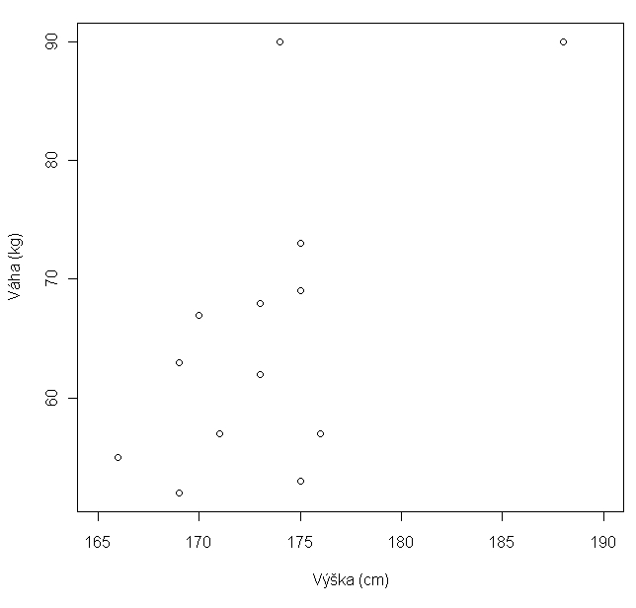
Jak hodnotit vztah dvou spojitých veličin?
Nejjednodušší formou je bodový graf (x-y graf).
Vztah výšky a váhy studentů Biostatistiky pro matematické biology – jaro 2010:

Slide 29

Korelace
Korelační koeficient – kvantifikuje míru vztahu mezi dvěma spojitými veličinami (X a Y).
Standardní metodou je výpočet Pearsonova korelačního koeficientu (r).
  Nabývá hodnot od -1 do 1.
  Hodnota r je kladná, když vyšší hodnoty X souvisí s vyššími hodnotami Y, a naopak je záporná, když nižší hodnoty X souvisí s vyššími hodnotami Y.
  Charakterizuje linearitu vztahu mezi X a Y – jinak řečeno variabilitu kolem lineárního trendu.
  Hodnoty 1 nebo -1 získáme, když body x-y grafu leží na přímce.

Slide 30
Pearsonův korelační koeficient (r)
Předpokládáme realizaci dvourozměrného náhodného vektoru o rozsahu n:
(máme dvojice hodnot, které patří k sobě – charakterizují i-tý subjekt)
Pearsonův korelační koeficient:
kde jsou výběrové průměry, jsou výběrové směrodatné odchylky.

Slide 31
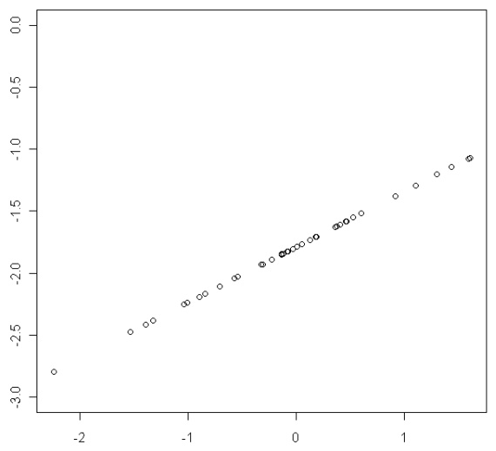
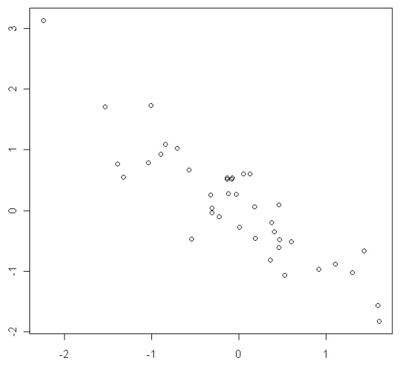
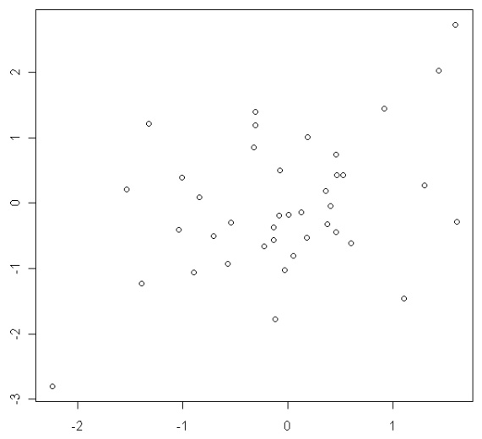
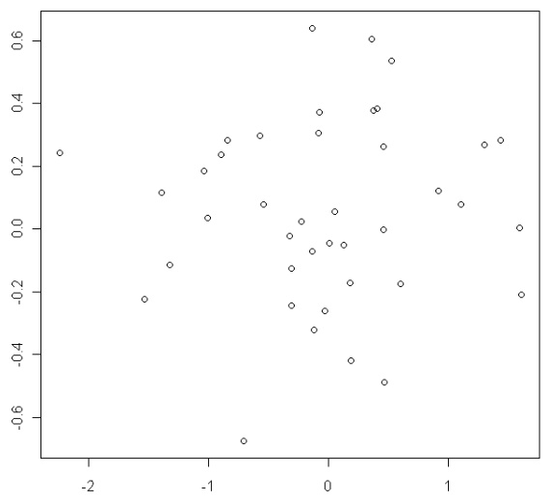
Pearsonův korelační koeficient (r)
r = 1,0
r = -0,9
r = 0,4
r = 0,05

Slide 32
Příklad – Pearsonův korelační koeficient (r)
Vztah výšky a váhy studentů Biostatistiky pro matematické biology – jaro 2010:

Slide 33
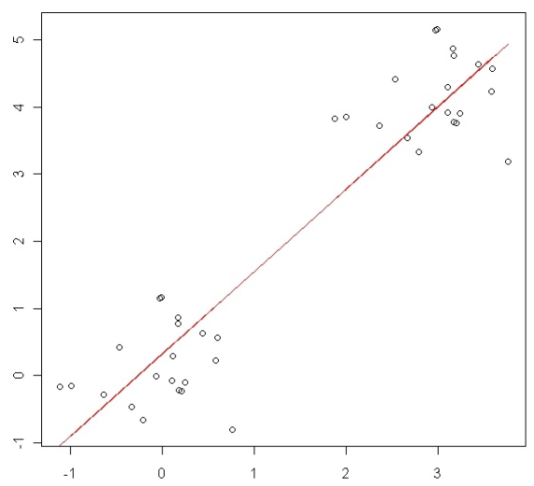
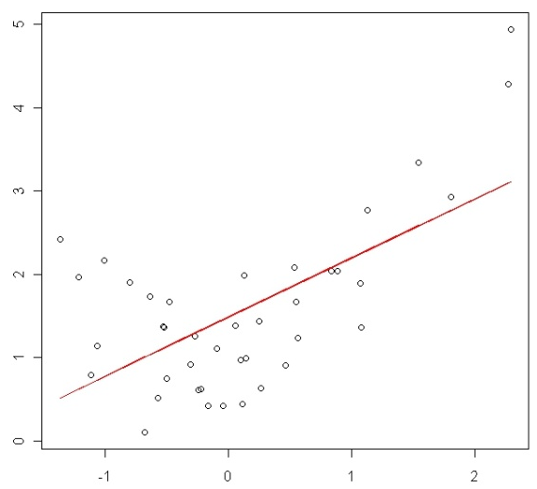
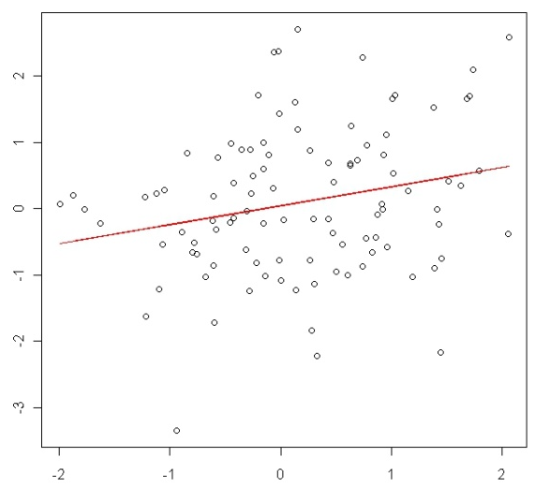
Problémy s výpočtem r
Pearsonův korelační koeficient lze vypočítat na jakýchkoliv datech.
Pokud však budeme chtít jakkoliv rozhodovat o vlastnostech r (interval spolehlivosti, testování hypotéz), musíme učinit předpoklad o normalitě hodnocených veličin.
Více skupin
Nelineární vztah
Velikost výběru
r = 0,93
p < 0,001
r = 0,63
p < 0,001
r = 0,23
p = 0,019

Slide 34
Interval spolehlivosti pro r
Výběrové rozdělení koeficientu r není normální, pro výpočet IS je třeba ho transformovat:
Veličina w má normální rozdělení se standardní chybou přibližně:
100(1-α)% IS pro w má tvar:
100(1-α)% IS pro r pak dostaneme zpětnou transformací:

Slide 35
Příklad – interval spolehlivosti pro r
Vztah výšky a váhy studentů Biostatistiky pro matematické biology – jaro 2010:

Slide 36
Test hypotézy H₀: r = 0
Předpokládáme realizaci dvourozměrného náhodného vektoru o rozsahu n:
          Předpokládáme normalitu X i Y!
Za platnosti nulové hypotézy má statistika t rozdělení pravděpodobnosti s n – 2 stupni volnosti.
Pro oboustrannou alternativu zamítáme H₀ na hladině významnosti α = 0,05, když hodnota testové statistiky přesáhne v absolutní hodnotě kvantil
Tuto testovou statistiku nelze použít pro testování hypotézy

Slide 37
Příklad – test hypotézy H₀: r = 0
Vztah výšky a váhy studentů Biostatistiky pro matematické biology – jaro 2010:
Zamítáme H₀: r = 0.

Slide 38
Spearmanův korelační koeficient (r_{s})
Pearsonův korelační koeficient je náchylný k odlehlým hodnotám a obecně odchylkám od normality. Spearmanův korelační koeficient stejně jako řada dalších neparametrických metod pracuje pouze s pořadími pozorovaných hodnot.
Máme náhodný výběr rozsahu n:
Definujeme:
x_{ri} – pořadí x_{i} mezi hodnotami x; y_{ri} – pořadí y_{i} mezi hodnotami y; d_{i} = x_{ri} – y_{ri}.
Spearmanův korelační koeficient:
Vyskytují-li se shodné hodnoty, je nutné použít výpočet pomocí Pearsonova korelačního koeficientu na pořadích.
Hodnoty r_{s} se pohybují stejně jako u r od -1 do 1.

Slide 39
Příklad – Spearmanův korelační koeficient (r_{s})
Vztah výšky a váhy studentů Biostatistiky pro matematické biology – jaro 2010:
Student | Výška x_{i} | Pořadí výška | Váha y_{i} | Pořadí váha | Rozdíl d_{i} | d_{i}²
1 | 175 | 10 | 69 | 10 | 0 | 0
2 | 166 | 1 | 55 | 3 | -2 | 4
3 | 170 | 4 | 67 | 8 | -4 | 16
4 | 169 | 2,5 | 52 | 1 | 1,5 | 2,25
5 | 188 | 13 | 90 | 12,5 | 0,5 | 0,25
6 | 175 | 10 | 53 | 2 | 8 | 64
7 | 176 | 12 | 57 | 4,5 | 7,5 | 56,25
8 | 171 | 5 | 57 | 4,5 | 0,5 | 0,25
9 | 173 | 6,5 | 68 | 9 | -2,5 | 6,25
10 | 175 | 10 | 73 | 11 | -1 | 1
11 | 173 | 6,5 | 62 | 6 | 0,5 | 0,25
12 | 174 | 8 | 90 | 12,5 | -4,5 | 20,25
13 | 169 | 2,5 | 63 | 7 | -4,5 | 20,25

Slide 40
Příklad – Spearmanův korelační koeficient (r_{s})
V souboru je hodně shodných hodnot → musíme použít Pearsonovo r na pořadí.
Student | Pořadí výška | Pořadí váha | Rozdíl d_{i} | d_{i}²
1 | 10 | 10 | 0 | 0
2 | 1 | 3 | -2 | 4
3 | 4 | 8 | -4 | 16
4 | 2,5 | 1 | 1,5 | 2,25
5 | 13 | 12,5 | 0,5 | 0,25
6 | 10 | 2 | 8 | 64
7 | 12 | 4,5 | 7,5 | 56,25
8 | 5 | 4,5 | 0,5 | 0,25
9 | 6,5 | 9 | -2,5 | 6,25
10 | 10 | 11 | -1 | 1
11 | 6,5 | 6 | 0,5 | 0,25
12 | 8 | 12,5 | -4,5 | 20,25
13 | 2,5 | 7 | -4,5 | 20,25

Slide 41
Jak to, že nám r a r_{s} vyšly různě?
Původní hodnoty:
Pořadí:

Slide 42
IS pro r_{s} a test hypotézy H₀: r_{s} = 0
Výběrové rozdělení r_{s} je pro výběry s n > 10 stejné jako výběrové rozdělení r, proto je možné pro konstrukci 100(1-α)% IS použít metodu pro Pearsonův koeficient.
Pro větší vzorky, n > 30, je možné použít pro ověření hypotézy H₀: r_{s} = 0 stejnou testovou statistiku jako v případě r:

Slide 43
Poznámka o r²
Korelace dvou náhodných veličin se často interpretuje pomocí druhé mocniny Pearsonova korelačního koeficientu: r².
Hodnota r² vyjadřuje, kolik % své variability sdílí jedna veličina s druhou, jinak řečeno, kolik % variability jedné veličiny může být predikováno pomocí té druhé.
S hodnotou r² se setkáte v lineárních modelech.

Slide 44
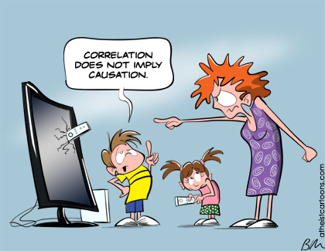
Klíčové principy – zkreslení
Pojem zavádějící faktor – pro zavádějící faktor současně platí, že
  přímo nebo nepřímo ovlivňuje sledovaný následek,
  je ve vztahu se studovanou expozicí ,
  není mezikrokem mezi expozicí a následkem.
Zavádějící faktor
Následek
Expozice

Slide 45
Zavádějící faktor (confounder)
Proměnná asociovaná s rizikovým faktorem a kauzálně spojená s výsledkem
může zcela zatemnit skutečný vztah mezi rizikovým faktorem a výsledkem
RIZIKOVÝ FAKTOR?
VÝSLEDEK
Nošení zápalek
Rakovina plic
Kouření
ZAVÁDĚJÍCÍ FAKTOR

Slide 46
Jak na zavádějící faktory: stratifikace
Rakovina plic | Konzumace alkoholu
 | Vysoká | Nízká | Celkem
Ano | 33 | 27 | 60
Ne | 1667 | 2273 | 3940
Celkem | 1700 | 2300 | 4000
Vysoká konzumace alkoholu je rizikovým faktorem pro vznik rakoviny plic...
Zdroj: Fundamentals of biostatistics, Rosner 2006

Slide 47
Jak na zavádějící faktory: stratifikace
Skupina kuřáků
Rakovina plic | Konzumace alkoholu
 | Vysoká | Nízká | Celkem
Ano | 24 | 6 | 30
Ne | 776 | 194 | 970
Celkem | 800 | 200 | 1000
Skupina nekuřáků
Rakovina plic | Konzumace alkoholu
 | Vysoká | Nízká | Celkem
Ano | 9 | 21 | 30
Ne | 891 | 2079 | 2970
Celkem | 900 | 2100 | 3000
Ve skutečnosti ani u kuřáků ani u nekuřáků konzumace alkoholu riziko vzniku rakoviny plic nezvyšuje
Zdroj: Fundamentals of biostatistics, Rosner 2006

